Slide 1
Условия участия в конкурсе программ развития ОДО «Арктур» Областной конкурс программ развития организаций дополнительного образования
Наталья Александровна Гусева
старший методист
Регионального модельного центра
дополнительного образования
Ярославской области

Slide 2
Условия участия в конкурсе программ развития ОДО «Арктур» в 2019 году
Конкурс проводится в целях совершенствования и развития системы дополнительного образования детей в Российской Федерации, повышения роли образовательных организаций, реализующих программы дополнительного образования детей в воспитании, обучении и творческом развитии личности ребенка.
Задачи Конкурса:
выявление и изучение новых направлений теории и практики управления в области дополнительного образования детей
сохранение уникальности системы дополнительного образования детей в России
поддержка и распространение успешного опыта управленческой деятельности, инновационных разработок и технологий, направленных на развитие системы дополнительного образования детей
выявление и обобщение опыта педагогических работников и руководителей образовательных организаций по обновлению содержания образования
рост профессионального мастерства педагогических работников и утверждение приоритетов дополнительного образования в обществе

Slide 3
Организатор Конкурса
При поддержке Министерства просвещения Российской Федерации
Общероссийский Профсоюз образования (ESEUR)

Slide 4
Сайт Конкурса: http:// starktur.ru/

Slide 5
К участию в Конкурсе приглашаются
образовательные организации,
реализующие программы дополнительного образования детей,
в которых действуют первичные организации Общероссийского Профсоюза образования.
Премия победителям:
Диплом I степени – 100 000 руб.
Диплом II степени – 50 000 руб.
Диплом III степени – 30 000 руб.

Slide 6
Порядок и сроки проведения Конкурса
Конкурс содержит два тура: заочный и очный.
Заочный тур Конкурса включает в себя экспертизу Программы дополнительного образования детей, раскрывающей вклад педагогического коллектива в развитие дополнительного образования детей и приложенных материалов.
Участие в заочном туре платное. Организация - участник оплачивает организационный сбор в размере 1500 (Одна тысяча пятьсот) рублей.
Для участия в заочном туре Конкурса необходимо в срок
до 1 марта 2019 г. пройти регистрацию
и разместить на сайте Конкура : http:// starktur.ru/ конкурсные материалы:
1. паспорт образовательной организации;
2. программу развития организации с описанием этапов её реализации;
3. перечень дополнительных общеобразовательных программ организации (по основным видам деятельности);
4. публикации в средствах массовой информации о деятельности организации дополнительного образования;
5. активные ссылки на сайты, подтверждающие успешность реализации программы.

Slide 7
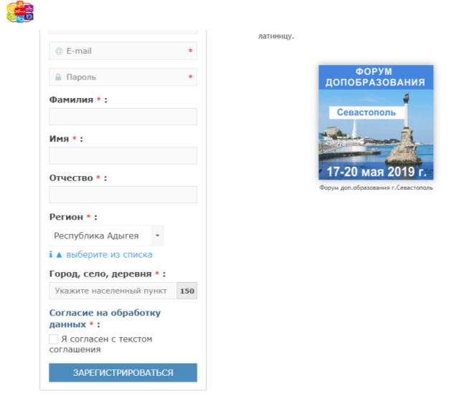
Регистрация организации на сайте starktur.ru
Своей регистрацией на сайте участники Конкурса подтверждают согласие с правилами проведения Конкурса, установленными настоящим Положением, а также согласие на использования материалов в некоммерческих целях (демонстрацию, публикацию) в средствах массовой информации, освещающих мероприятия Конкурса, что включает Интернет и другие электронные и/или печатные издания.

Slide 8
Регистрация организации на сайте

Slide 9
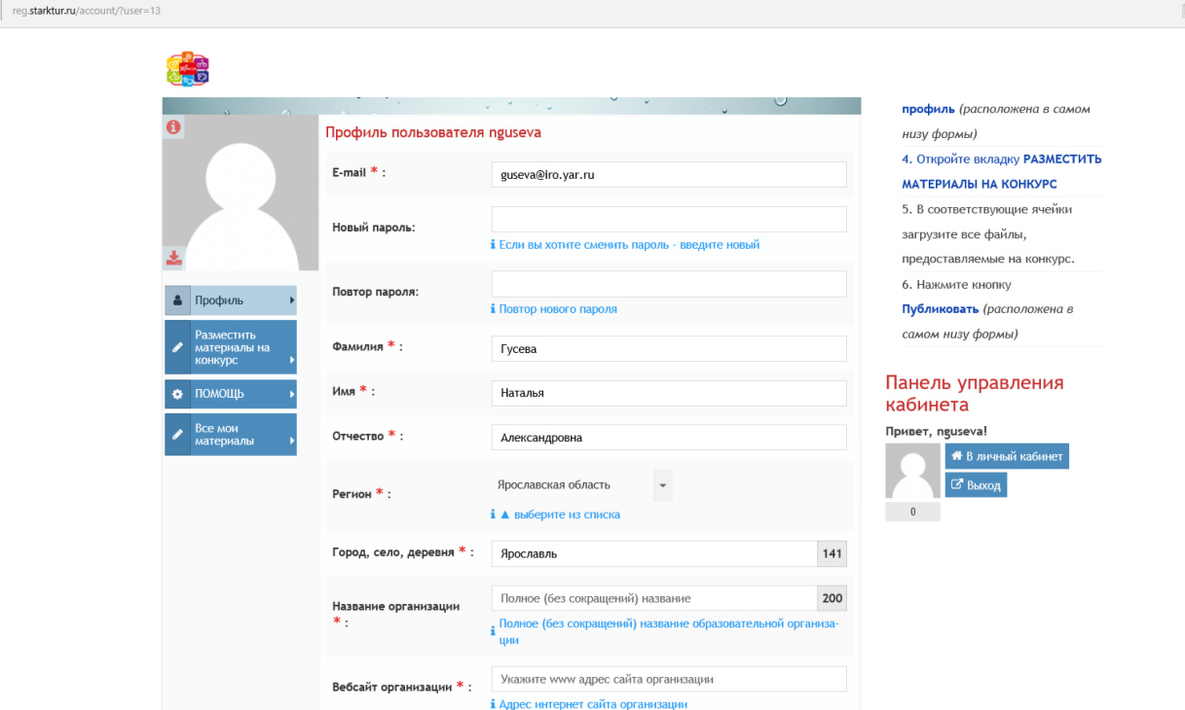
Регистрация организации на сайте

Slide 10
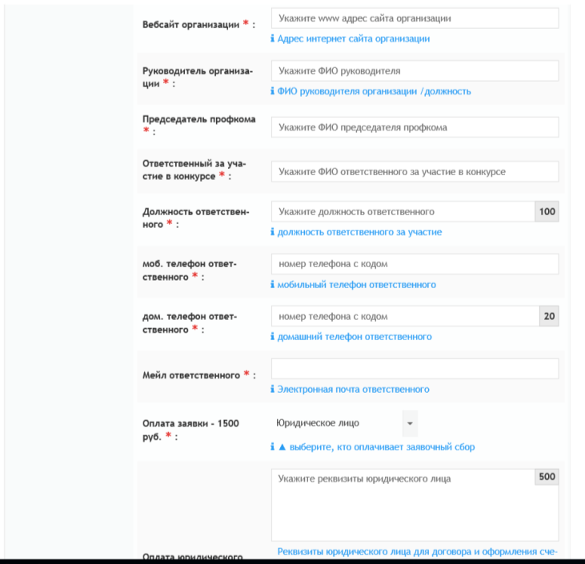

Slide 11
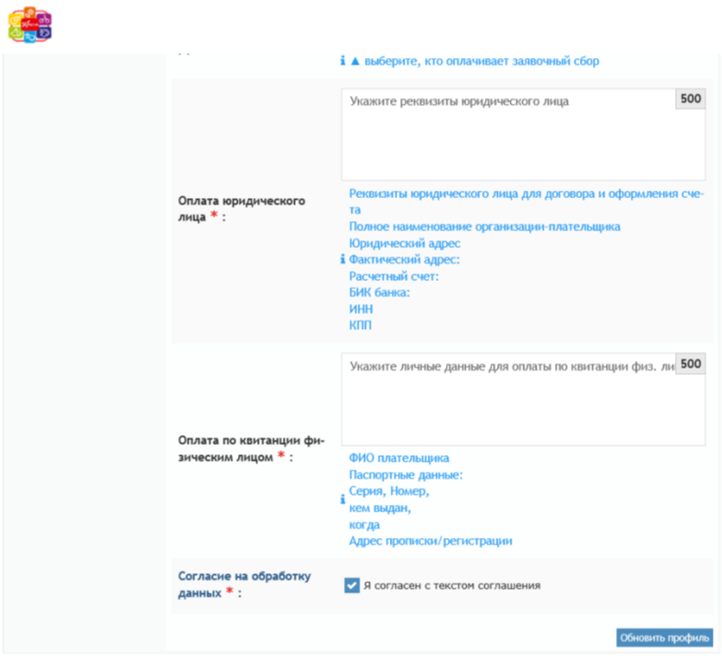

Slide 12
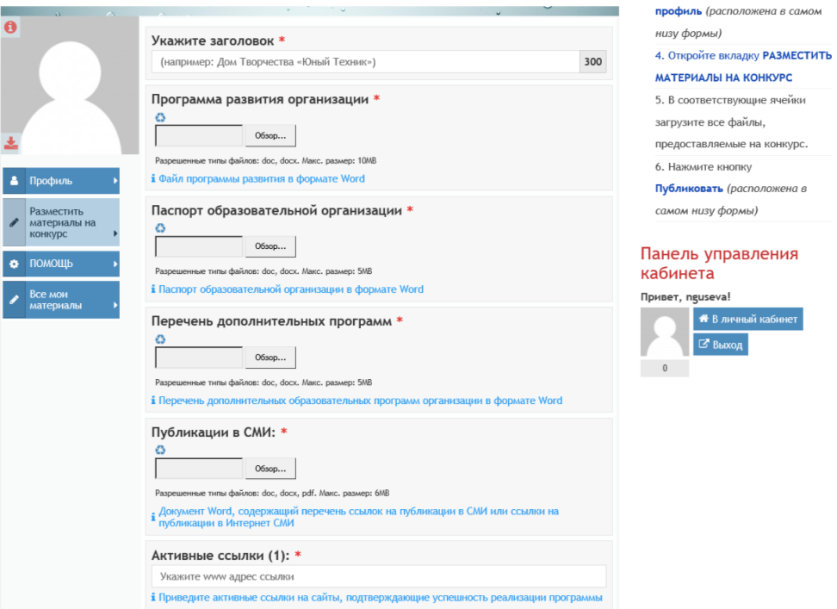

Slide 13
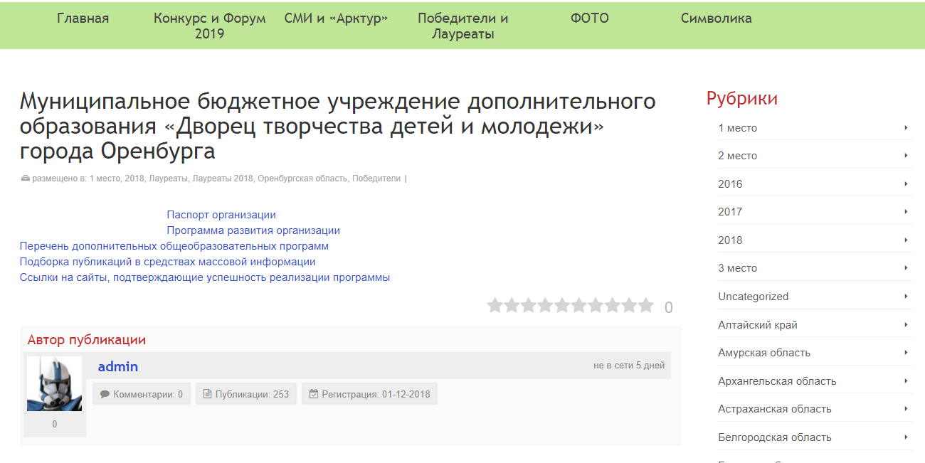
Работы победителей и участников

Slide 14
Критерии оценки конкурсных материалов заочного тура:
Актуальность, новизна и преимущества в сравнении с ранее реализованными программами развития (0-10 баллов);
Четкость целеполагания, соответствие цели, задач, ожидаемых результатов программы (0-10 баллов);
Полнота учета в программе потребностей, запросов, ожиданий потребителей и социальных заказчиков (0-10 баллов);
Проработанность содержания программы развития (0-10 баллов);
Сформированность ресурсов (организационных, финансово-экономических, материально-технических) (0-10 баллов);
Специфика программы с учетом этнокультурной составляющей (0-10 баллов);
Проработанность измерителей реализации программы развития, в том числе удовлетворенности детей и их родителей (0-10 баллов);
Проработанность способов управления программой развития (0-10 баллов);
Широта и обоснованность межведомственных связей и сетевого взаимодействия для реализации программы (0-10 баллов);
Широта освещения деятельности по реализации программы в СМИ, интернет-ресурсах (0-10 баллов).

Slide 15
до 1 апреля 2019 года экспертная комиссия Конкурса
определяет для участия в очном туре 20 (двадцать) образовательных организаций (лауреатов Конкурса), набравших наибольшее количество баллов в общем рейтинге.
В целях распространения опыта управленческой деятельности, инновационных разработок и технологий, направленных на развитие системы дополнительного образования детей, в мероприятиях очного тура Конкурса могут принять участие организации, принявшие участие в заочном туре и не ставшие лауреатами Конкурса.
На участие в очном туре приглашаются руководитель и /или педагог(ги) (по решению организации дополнительного образования детей) в составе до 3 (трех) человек.

Slide 16
Место и сроки проведения очного тура Конкурса

Slide 17
Очный тур Конкурса «Арктур»
презентация образовательной организации, реализующей программу дополнительного образования детей
защита программы дополнительного образования детей
Участие в очных мероприятиях Конкурса лауреатов осуществляется при финансовой поддержке Общероссийского Профсоюза образования (проезд, проживание – за счет направляющей стороны).

Slide 18
«Презентация организации»
Формат: презентация, отражающая деятельность и достижения образовательной организации. Продолжительность – до 5 (пяти) минут.
Критерии оценки:
Соответствие условиям Конкурса (0-10 баллов);
Содержательность, полнота, корректность подачи информации, уместность и сбалансированность информации (0-10 баллов);
Оригинальность подхода к выполнению задания, культура публичного выступления, уместность использования видео и компьютерных материалов и их эстетичность (0-10 баллов).

Slide 19
«Защита программы развития организации дополнительного образования детей»
Формат - общее время испытания до 10 минут.
1. Выступление участников Конкурса (индивидуальное или командное). Продолжительность до 5 (пяти) минут.
2. Брифинг (ответы участников конкурсного испытания на вопросы жюри, участников и гостей Конкурса) - до 5 (пяти) минут.
Критерии оценки:
•Результативность программы (0-10 баллов);
•Реалистичность и реализуемость программы (0-10 баллов);
•Инновационность программы (0-10 баллов);
•Эффективность программы (востребованность) (0-10 баллов) (оценивается в том числе позитивное отношение родителей, учащихся и выпускников, местного сообщества к организации);
•Убедительность в изложении своей точки зрения; уровень аргументации, объективность в оценках рассматриваемой темы (0-10 баллов);
•Коммуникативная культура, четкость, содержательность и лаконичность в ответах на вопросы (0-10 баллов);
•Качество компьютерной презентации (содержательность, лаконичной, грамотность, эстетичность) (0-10 баллов).
Максимальное количество баллов очного тура – 100.

Slide 20
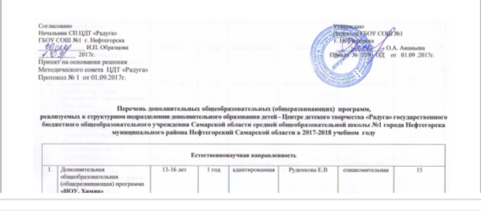
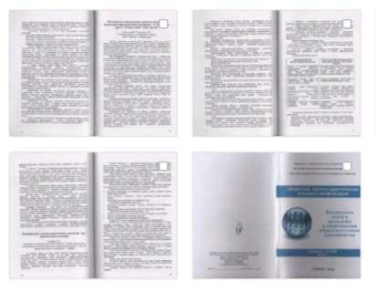
Победители Конкурса
по итогам очного тура присуждаются 1, 2 и 3 места
Работы победителей и участников
http://konkurs.starktur.ru/%D0%BC%D1%83%D0%BD%D0%B8%D1%86%D0%B8%D0%BF%D0%B0%D0%BB%D1%8C%D0%BD%D0%BE%D0%B5-%D0%B1%D1%8E%D0%B4%D0%B6%D0%B5%D1%82%D0%BD%D0%BE%D0%B5-%D1%83%D1%87%D1%80%D0%B5%D0%B6%D0%B4%D0%B5%D0%BD%D0%B8%D0%B5-108/

Slide 21
Областной конкурс программ развития организаций дополнительного образования
24 декабря 2018 года - 8 февраля 2019 года

Slide 22
Организаторы Конкурса
Региональный модельный центр дополнительного образования детей Ярославской области,
ГАУ ДПО ЯО «Институт развития образования»
Ярославское отделение Общероссийского Профсоюза образования.
Дополнительная информация: http://www.iro.yar.ru/index.php?id=24, http://www.iro.yar.ru/index.php?id=1616.

Slide 23
Для участия в Конкурсе на электронный адрес РМЦ kdinfo@iro.yar.ru до 30 января 2019 года
Заявка участника (приложение 1)
Конкурсные материалы (приложение 2):
паспорт образовательной организации;
программа развития организации с описанием этапов её реализации
перечень дополнительных общеобразовательных программ организации (по направленностям)
подборка публикаций в средствах массовой информации о деятельности организации дополнительного образования
активные ссылки на сайты, подтверждающие успешность реализации программы

Slide 24
Приложение 1
Заявка-анкета
(направляется в формате pdf и word)
на участие в областном заочном смотре-конкурсе программ развития организаций дополнительного образования
Приложение 2
Структура конкурсных материалов
1. Паспорт образовательной организации.
Программа развития организации с описанием этапов её реализации (см. Методические рекомендации «Требования к Программе развития учреждения дополнительного образования детей, представляемой на конкурс «Арктур» на сайте Конкурса).
3. Перечень дополнительных общеобразовательных программ организации (по направленностям).
4. Подборка публикаций в средствах массовой информации о деятельности организации дополнительного образования (с указанием даты выхода статьи, названия публикации, сканы статей, заметок, ссылки на статьи в интернет-СМИ).
5. Активные ссылки на сайты, подтверждающие успешность реализации программы развития (ссылка+название страницы)

Slide 25
Итоги областного конкурса
Победителями объявляются после 8 февраля 2019 года три участника, набравшие максимальное количество баллов.
Экспертная комиссия составляет список кандидатов для участия во Всероссийском конкурсе программ развития организаций дополнительного образования детей "Арктур" в 2019 году.

Slide 26
Состав экспертной комиссии
Председатель экспертной комиссии:
Золотарева Ангелина Викторовна, ректор ГАУ ДПО ЯО «ИРО», доктор педагогических наук, профессор.
Члены комиссии:
Волхонская Алла Игоревна, начальник отдела развития дополнительного образования и воспитания департамента образования Ярославской области (по согласованию).
Разумова Анжелина Борисовна, руководитель Регионального модельного центра ДОД ЯО ГАУ ДПО ЯО «ИРО», кандидат химических наук.
Соколов Алексей Владимирович, председатель Ярославской областной организации Общероссийского Профсоюза образования (по согласованию).
Небахарева Эльвира Владимировна, и.о. директора ГОАУ ДО ЯО «Центр детей и юношества» (по согласованию).
Хохлов Владимир Александрович, руководитель центра семейного досуга «Вместе» (по согласованию).

Slide 27
Комплекс мероприятий по сопровождению:
Для организаций дополнительного образования Ярославской области из списка кандидатов экспертной комиссии, зарегистрировавшихся в качестве участников Всероссийского конкурса программ развития организаций дополнительного образования детей "Арктур"-2019 предлагается:
методическая помощь по подготовке конкурсных материалов для заочного тура;
организационно-методическая поддержка для подготовки конкурсных испытаний очного тура.

